Slide 1
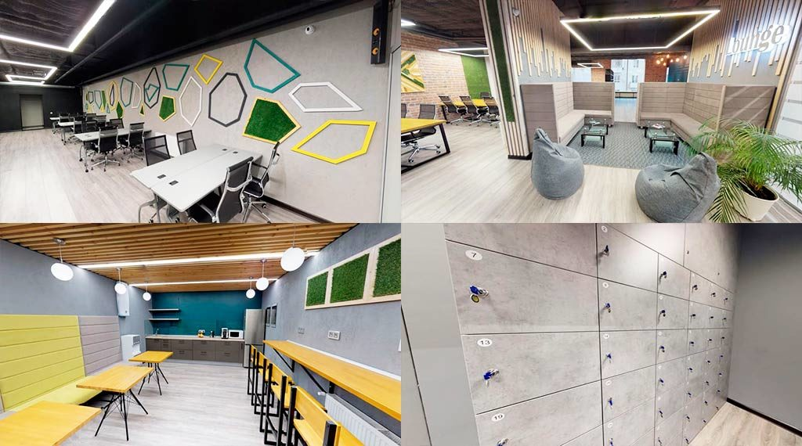

Коворкинг зоны в корпусе ФЭИ

Slide 2





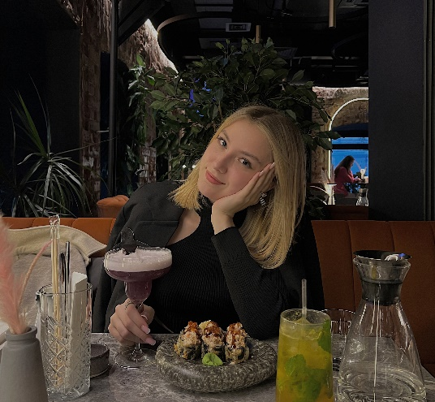



ПРОФИЛЬ КОМАНДЫ
Мария Костоломова
Аналитик
Лера Проскурякова
Генератор идей
Анна Казанеску
лидер команды
Лера Зайцева
исследователь
Кристина Дудко
Веб-дизайнер

Slide 3


ПРОБЛЕМА
Проблема:
Сейчас в молодежной политике все больше обращают внимание на концепцию «третьего места» — по сути, пространства для творчества. Согласно этой концепции, первое место в жизни человека — это дом, второе — работа/учеба. Третье место предназначено для свободного и творческого взаимодействия людей вне дома или работы. Закрепленное за каждым студентом место, где есть необходимое для работы техническое оборудование, зоны для проведения встреч и просто отдыха — все это положительно влияет на продуктивность и развитие творческого мышления. Психологи считают, что люди, работающие в коворкингах, быстрее устанавливают личные связи, становятся более мотивированными и чувствуют себя менее одинокими.
В корпусе ФЭИ ТюмГУ коворкинг зона практически полностью отсутствует, студентам, которые большинство времени проводят в данном корпусе, не совсем удобно постоянно перемещаться межу корпусами, чтобы провести свободное время с пользой.
В настоящее время эту проблему решают следующими способами: в корпусе есть небольшая зона, состоящая из двух угловых столов с стульями.
Они неэффективны, потому что: для большого количества студентов такой зоны недостаточно и надо искать какие-то другие места, также это место никак не отделено от учебной зоны, и людям довольно неудобно коммуницировать между собой во время перерывов

Slide 4

ЦЕЛЕВАЯ АУДИТОРИЯ
Общие характеристики
(пол, возраст, род и сфера деятельности, образ жизни ...): студенты ТюмГУ: парни и девушки от 17 лет, обучающиеся на очной и очно-заочной форме, приоритетны пары в корпусе ФЭИ, для которых удобен формат выполнения работ в стенах университета
Проблемы и потребности: место, в котором студент может провести время во время перерыва или во время длительного промежутка между парами
Продукты, которые сейчас используют для решения проблемы: наличие небольших мест для времяпровождения
Причины, по которым текущие решения «не работают»: маленькое пространство
Что ценится, на что обращают внимание: удобство, большие и комфортные места для работы, наличие розеток для устройств
P.S. Если ваша целевая аудитория и ваши благополучатели – разные группы лиц, укажите оба портрета

Slide 5
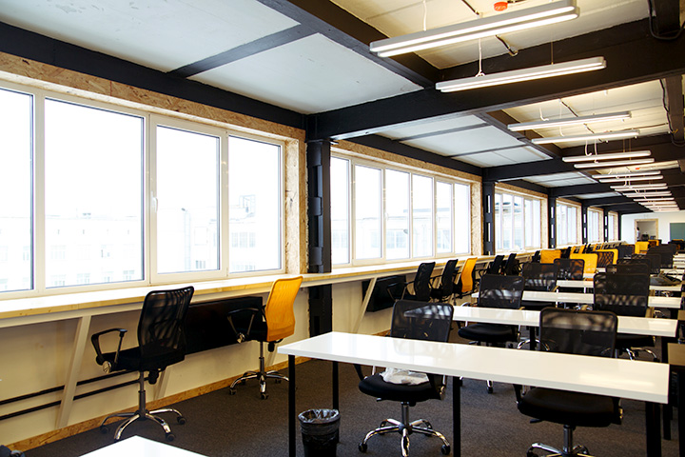
ИДЕЯ ПРОЕКТА
Предлагаемая идея:
Увеличение пространства для коворкинг зоны, с большим числом мест и столов для студентов
Мы сможем реализовать проект в период до 3-х лет, за сумму до 1 млн рублей, силами нашей команды и помощью заинтересованных студентов.

Slide 6
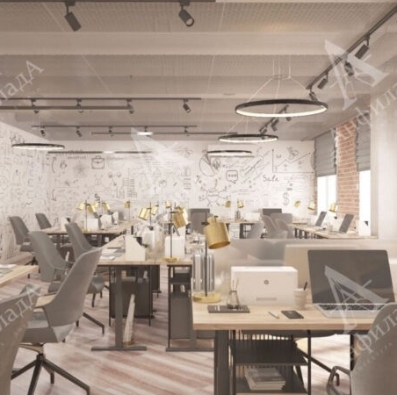
ПРОДУКТ ПРОЕКТА
Продукт: коворкинг зона
Основные функции / возможности: возможности работать и проводить свободное время в стенах университета; Университетский коворкинг может содействовать стартапам и инновационным проектам, финансовой поддержке и инфраструктуре для развития творческих проектов
Примеры внешнего вида

Slide 7





Сценарий использования
Студент, в свободное от учебы время, приходит в коворкинг зону
После проведения некоторого времени в коворкинг зоне, студент покидает её
Выполняет работу, общается со своими друзьями/одногруппниками, просто отдыхает

Slide 8




ТЕХНОЛОГИЯ
Технологии, используемые в решении:
Системы управления местами
Мобильные приложения
Управление доступом
Мониторинг и аналитика
Системы безопасности
Платформы для обмена информацией и сотрудничества
Продукт обладает следующими техническими параметрами:
Интернет-соединение
Беспроводной доступ (Wi-Fi)
Компьютеры и ноутбуки
Принтеры и сканеры
Электронные ключи и безопасность
Системы контроля доступа
Системы мониторинга и аналитики

Slide 9
КОНКУРЕНТНЫЙ АНАЛИЗ
Критерий / Конкурент | ФЭИ | СоцГум | ИмиКН
Стоимость | вход бесплатный | вход бесплатный | вход бесплатный
Часы работы | С 7:30 до 22:00 | С 7:30 до 22:00 | С 7:30 до 22:00
Оснащенность помещений | *рабочие столы; розетки в каждом столе; Wi-Fi; | Бронирование Wi-fi; розетки; кулер; Проектор Компьютеры Трибуна | Wi-Fi Рабочие столы буфет
Целевая аудитория | *Студенты | Студенты, творческие коллективы | Студенты
Расположение | В корпусе | В корпусе | В корпусе
*-на данный момент

Slide 10
КОНКУРЕНТНЫЙ АНАЛИЗ
Наша задача - создать то место, в которое студенты могут прийти в любое время и заниматься различными делами, зная, что пространство всегда для них доступно (т. е. не будет занято различными мероприятиями). Коворкинг зона предназначена для комфортного пребывания во время перерывов, "окон" и встреч с одногруппниками в пределах центральных корпусов ТюмГУ (ИМиКН, ФЭИ, СоцГум, ИГИП)
Работа с аудиторией
Наличие техподдержки, способы связи с командой проекта(можно написать https://vk.com/kazanesku )
Продвижение
Наличие социальных сетей(группы ТюмГУ), используемые каналы продвижения

Slide 11
ГИПОТЕЗЫ ПРОЕКТА
Гипотеза:
верно ли мы определяем ценность коворкинг зоны для студентов; задумывается ли студент о критериях, которые мы считаем своими преимуществами.
Способ проверки: составление опроса
Целевое количество респондентов: 50-70 человек
Вопросы для опроса / интервью:
Как часто вы посещаете коворкинг зоны?
Знаете ли вы для чего они вообще придуманы?
Что для вас важно в коворкинг зоне?
Как часто вы станете посещать коворкинг зону, если там будет все для продуктивной работы/приятного времяпрепровождения?
5. Какова на ваш взгляд актуальность коворкинга в наше время?

Slide 12
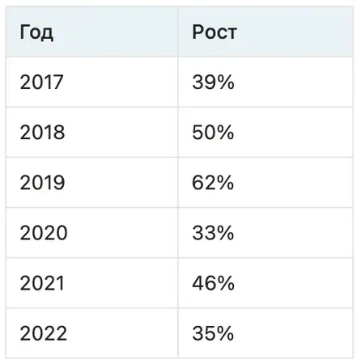
ОБЪЁМ РЫНКА
Динамика рынка:
Причины, по которым рынок растет:
Все больше людей работает удаленно;
Все больше компаний арендует для сотрудников коворкинги;
Многим приятнее работать и учиться вне дома.
Основные «игроки» на рынке:
Коворкинги в корпусах ТюмГУ.
Планируемая доля рынка:
>35% рынка
Источник:
https://clck.ru/367m9H

Slide 13
БИЗНЕС-МОДЕЛЬ
Модель монетизации
Модель монетизации: рекламное сотрудничество с партнерами ТюмГУ
Стоимость и регулярность: бесплатно для студентов с понедельника по пятницу с 7:30 до 22:00, в субботу с 7:30 до 14:00
Основные каналы сбыта: пассивный канал сбыта (реклама)
Партнёры:
Программа лояльности - Vmeste (utmn.ru))
Маркетинг и продвижение
Ценностное предложение: мы гарантируем комфортные условия и приятную атмосферу, благоприятные для отдыха и работы.
Основные каналы взаимодействия с пользователем: сайт Вместе, группы ТюмГУ Вконтакте.

Slide 14
РЕСУРСЫ: ДИАГРАММА ГАНТА
Задача | Дата начала | Дата завершения | Ответственный | Окт | Нояб | Дек | Янв | Фев | Июнь | Авг | Сен | Нояб | Дек
Разработка концепции проекта | 03.10.2023 | 07.10.2023 | Проскурякова В.
Поиск подходящего помещения | 30.10.2023 | 30.11.2023 | Дудко К.С.
Разработка дизайна коворкинг-зоны в корпусе ФЭИ | 01.12.2023 | 27.12.2023 | Дудко К.С.
Составление сметы на закупку материалов и работу мастеров | 28.12.2023 | 05.01.2024 | Дудко А.С.
Согласование проекта с директором ФЭИ | 06.01.2024 | 09.01.2024 | Казанеску А.С.
Закупка материалов и поиск рабочих | 11.01.2024 | 10.02.2024 | Зайцева В.А.
Начало строительства/реконструкции | 11.02.2024 | 01.06.2024 | Казанеску А.С.
Сдача строительных и дизайнерских работ | 02.06.2024 | 04.06.2024 | Казанеску А.С.
Анонс открытия коворкинга | 01.08.2024 | 05.08.2024 | Казанеску А.С.
Продвижение площадки в социальных сетях | 12.08.2024 | 31.08.2024 | Костоломова М.В.
Открытие | 01.09.2024 | 10.09.2024 | Казанеску А.С.
Сбор обратной связи | 01.09.2024 | 30.11.2024 | Костоломова М.В.
Формирование итогового отчета о реализации проекта | 01.12.2024 | 03.12.2024 | Зайцева В.А.
Общий срок реализации проекта:14 месяцев

Slide 15
РЕСУРСЫ: ФИНАНСОВЫЙ ПЛАН
 | окт | нояб | дек | янв | фев | июнь | авг | сен | окт
Доходы:
Выручка от продажи продукции (цена продукта * количество продаж) |  |  |  |  |  |  | 75000-90000 | 75000-90000 | 75000-90000
Инвестиции / гранты / кредиты (если есть) | 1000000
Расходы:
Услуги привлеченных компаний |  |  |  |  | 100000 | 100000
Материалы и комплектующие |  |  |  | 600000
Оборудование |  |  |  |  | 200000
Реклама и продвижение | - | - | - | - | - | - | - | - | -
ИТОГО (доходы – расходы)
Общая стоимость реализации проекта: 1 млн рублей (не более 1 млн рублей)
Период окупаемости: 18 месяцев

Slide 16
РЕЗУЛЬТАТЫ
Количественные:
1. Увеличение уровня социализации на 30% между одногруппниками
2. 70% пользователей оценили наш продукт на 8 из 10
3. более 500 человек посетили нашу коворкинг зону
Качественные:
1. Пользователям комфортнее проводить внеучебное время, им не требуется искать место, для того, чтобы повторить материал или доделать различные задания
2. Пользователи стали более общительны со своими одногруппниками за счёт наличия удобного места для совместного времяпрепровождения
3. Пользователи стали уделять большее количество учёбе благодаря комфортной атмосфере, благоприятствующей работе
4. Преподаватели отметили увеличение количества вовлеченных в командную работу студентов

Slide 17
ВЫВОДЫ
Проект целесообразен / нецелесообразен для реализации по следующим причинам:
1. Будет создано пространство для творчества, закрепленное за каждым студентом, где будет необходимое для работы оборудование
2. Повысится продуктивность и развитие творческого мышления студентов
3. Студенты станут лучше находить личные связи и чувствовать себя менее одиноко
4. Появится место для времяпрепровождения между парами
В среднесрочной перспективе (3-5 лет) мы планируем, вывести Коворкинги ТюмГУ на высокий уровень, для большей заинтересованности и удовлетворенности студентов в них

